Slide 1


Capstone “Apaña2App”
Ingeniería Informática
Escuela de Informática y Telecomunicaciones
Sede Maipú
2025
Docente Instructor de la Asignatura:
Jorge Guzmán Bozo
Integrantes del Equipo:
Natalia Melgarejo
Martin Ordoñez
Jose Caro

Slide 2


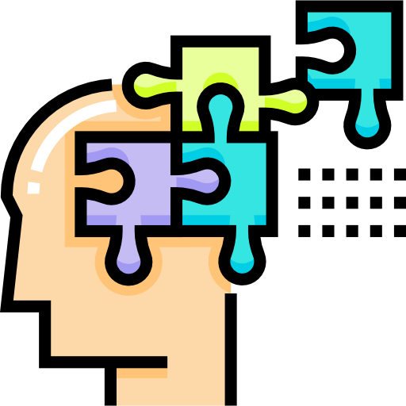

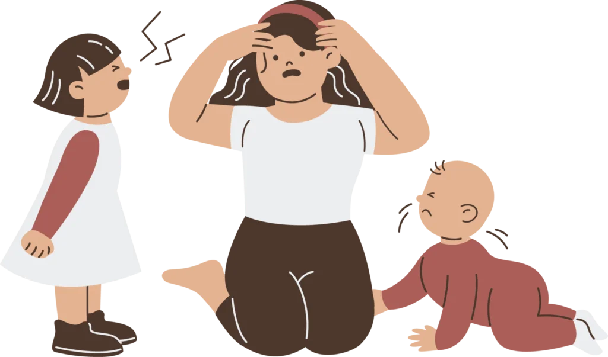
Problemática por resolver
Las personas dentro del espectro autista suelen presentar menor autonomía en comparación con personas neurotípicas, lo que dificulta el manejo de rutinas y actividades diarias
La falta de apoyo adecuado afecta la seguridad física y emocional.
Puede generar ansiedad, crisis emocionales, estrés o aislamiento social.
Gran carga de cuidado en tutores y familiares.
En una sociedad acelerada, el desafío se agudiza aún más.
Notes:
Problematica:: Las personas dentro del espectro autista suelen presentar menor autonomía en comparación con personas neurotípicas, lo que dificulta el manejo de rutinas y actividades diarias. Esto incrementa la carga de cuidado para tutores y familiares, y en una sociedad cada vez más acelerada, se convierte en un desafío adicional. La falta de comprensión del entorno y de apoyo adecuado puede afectar su seguridad, tanto física como psicológica, generando consecuencias como ansiedad, descompensación o crisis emocionales, estrés o incluso aislamiento social.

Slide 3






Solución
App móvil para personas TEA, enfocada en asistencia y bienestar.
Registrar y visualizar estados de ánimo
Botón de ayuda rápida (SOS) para emergencias.
Permite gestionar rutinas y notas personalizadas
Enviar alertas de emergencia al tutor con ubicación.
Proporciona información sobre
Ofrecer herramientas de apoyo emocional como música y videos de relajación.
Leyes, derechos y políticas de uso, garantizando seguridad y privacidad de los datos.
Notes:
Solución: Nuestra propuesta es una App móvil para personas TEA, enfocada en su asistencia y bienestar. Permite gestionar rutinas, reducir la ansiedad y solicitar ayuda rápida en situaciones de estrés o emergencia. Con una interfaz simple, el usuario puede generar alertas en tiempo real, registrar su estado de ánimo y mantener un historial de emociones, mientras que el tutor recibe notificaciones inmediatas, visibilidad de ubicación y seguimiento de rutinas. Esto busca aumentar la autonomía y seguridad, reducir la carga del cuidador y facilitar la integración social del usuario. tutorial e información, leyes etc.

Slide 4

Objetivo del Proyecto
Desarrollar una aplicación para personas autistas que apoye a usuarios y tutores, garantizando funcionalidad, seguridad y accesibilidad, y documentando el proceso con evidencias grupales e individuales.
Desarrollar la aplicación con metodología Ágil para garantizar entregas iterativas, feedback constante y mejora continua del sistema.
Registrar y analizar el estado de ánimo del usuario, alertando al tutor en caso de emergencia.
Incorporar herramientas de apoyo emocional, como música y videos, para promover la autorregulación del usuario.
Facilitar rutinas y notas personalizadas para organizar y monitorear el bienestar del usuario.
Informar a usuarios y tutores sobre leyes, derechos y políticas de uso.

Slide 5







Alcances
Alcances futuros:
Soporte multi neuro divergencias (TDAH, dislexia, etc.) con ajustes de UI por perfil.
¿Que Hace?
Relajación y autorregulación.
Calendario y rutinas con pictogramas.
Notas y registro personal.
SOS para ayuda rápida.
Accesibilidad y ajustes sensoriales.
Perfiles con privacidad básica.
¿Que no hace?
No realiza diagnóstico clínico ni reemplaza terapia.
No ofrece redes sociales, pagos, comercio, reservas ni integraciones complejas.
Hospitales, colegios o historiales médicos.
Alcances futuros
Ampliar soporte a más neurodivergencias.
Integración con dispositivos wearables.
Expansión de la sección educativa
Compatibilidad con profesionales de salud.
Notes:
¿Que Hace?
Relajación y autorregulación.
Calendario y rutinas con pictogramas.
Notas y registro personal.
SOS (Ayuda rápida).
Accesibilidad y ajustes sensoriales.
Perfiles y privacidad esenciales, disponibilidad básica.
¿Que no hace?
Diagnóstico clínico de TEA y no reemplaza terapia médica/psicológica.
Red social/chat, Pagos en la app, comercio o reservas, Integraciones complejas con hospitales, colegios o historiales clínicos.
Alcances futuros
Soporte multi neuro divergencias (TDAH, dislexia, etc.) con ajustes de UI por perfil.

Slide 6
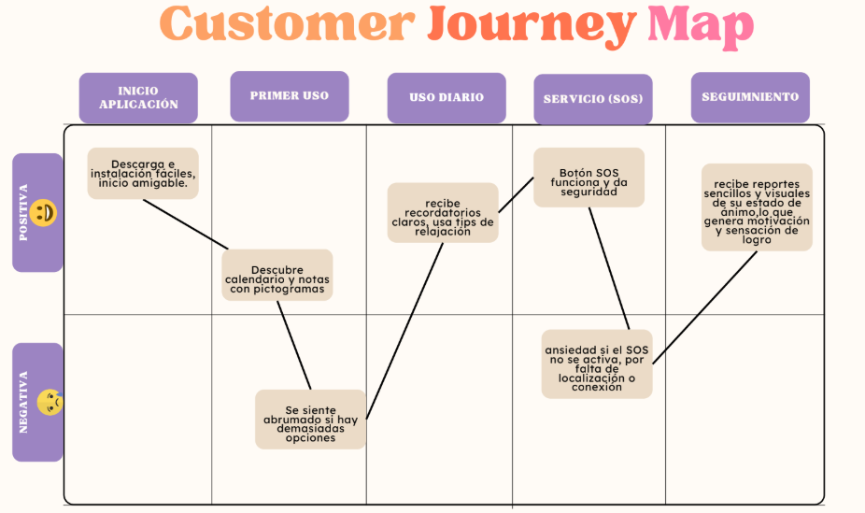
Notes:
¿Que Hace?
Relajación y autorregulación.
Calendario y rutinas con pictogramas.
Notas y registro personal.
SOS (Ayuda rápida).
Accesibilidad y ajustes sensoriales.
Perfiles y privacidad esenciales, disponibilidad básica.
¿Que no hace?
Diagnóstico clínico de TEA y no reemplaza terapia médica/psicológica.
Red social/chat, Pagos en la app, comercio o reservas, Integraciones complejas con hospitales, colegios o historiales clínicos.
Alcances futuros
Soporte multi neuro divergencias (TDAH, dislexia, etc.) con ajustes de UI por perfil.

Slide 7
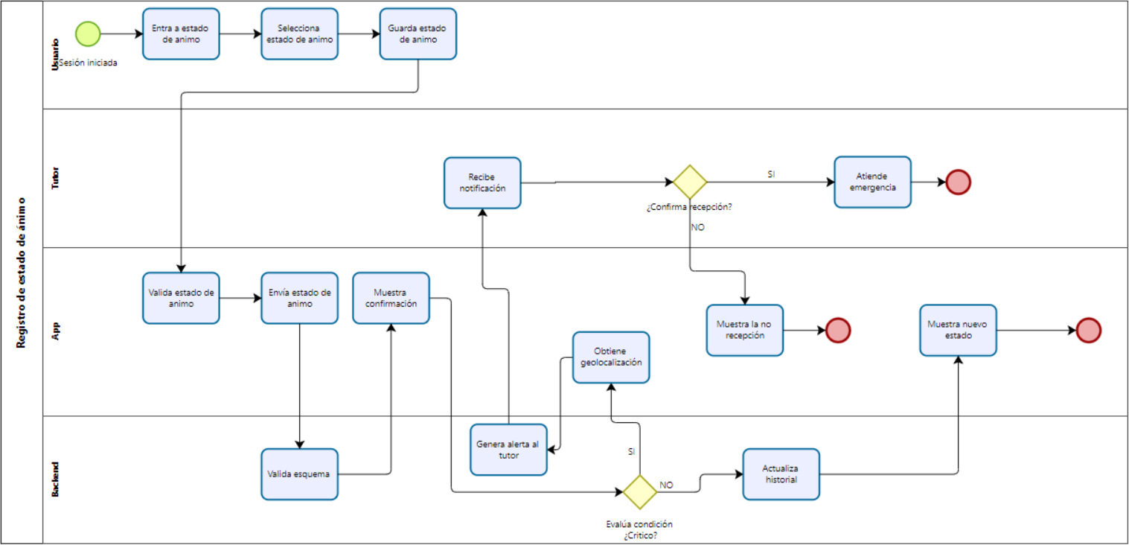
Proceso de negocio (Registro de estado de ánimo)

Slide 8
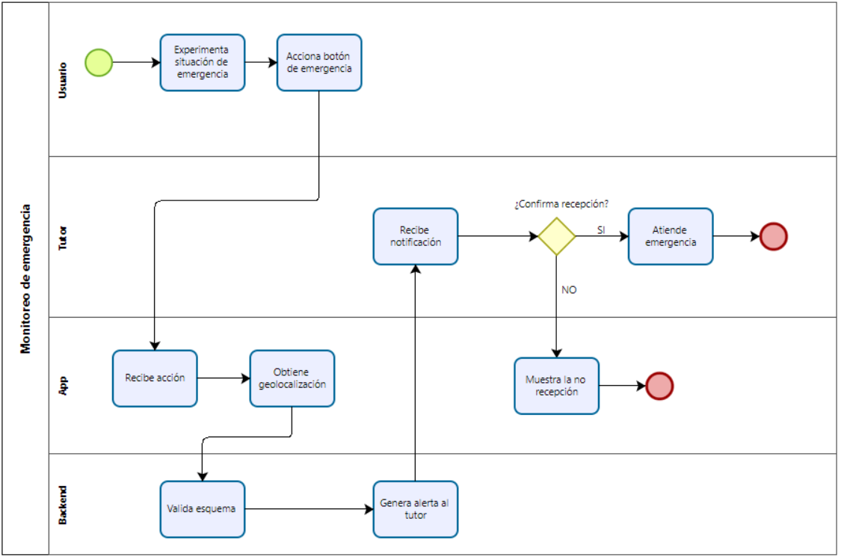
Proceso de negocio (Monitoreo de emergencia)

Slide 9
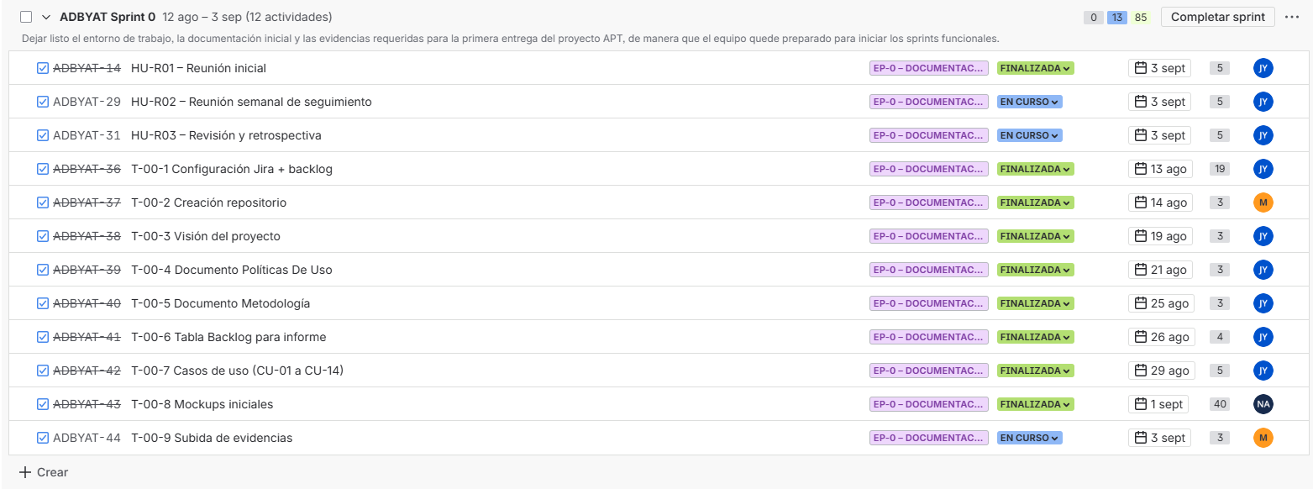
Backlog - Sprint 0

Slide 10
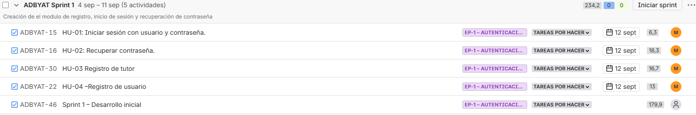
Backlog - Sprint 1

Slide 11


Tecnologías del desarrollo
Framework principal: Ionic + Angular → Desarrollo de app híbrida (Android/iOS + Web)
TypeScript / JavaScript → Lenguaje de programación base
Base de datos y BackEnd: Firebase de Google
El uso de Firebase nos permite :
Autenticación segura (usuarios)
Firestore (base de datos en tiempo real)
Hosting de servicios
Notificaciones push

Slide 12
Gestión del desarrollo
Lista de Módulos o Artefactos de Sistema Construidos y Nivel de Completitud (Cumplido, Pendiente, Abortado)
N° | MÓDULOS Y ARTEFACTOS DEL SISTEMA | ESTADO
1 | Módulo de inicio de sesión | Pendiente
2 | Módulo de registro de usuario | Pendiente
3 | Módulo de registro de estado de ánimo | Pendiente
4 | Módulo de gestión de rutinas | Pendiente
5 | Módulo de historial de emociones | Pendiente
6 | Lugares amigables | Abortado
7 | Monitoreo de emergencia | Pendiente
8 | Módulo de notificaciones al tutor | Pendiente
9 | Módulo de recursos de relajación | Pendiente
10 | Panel para administrador (Back office) | Pendiente

Slide 13
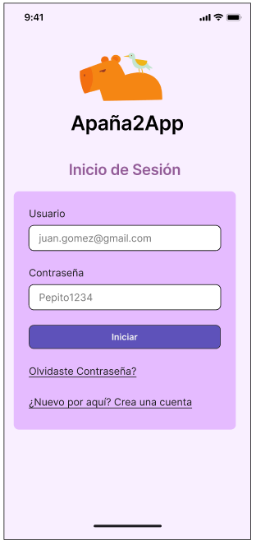
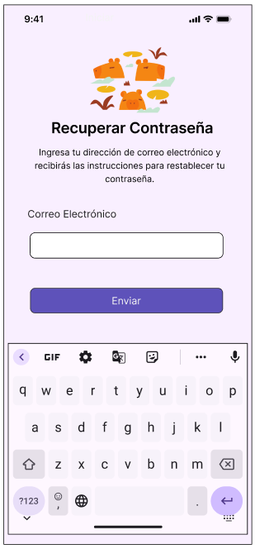
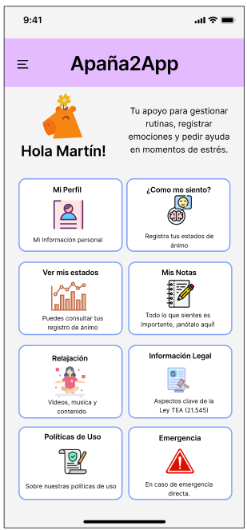
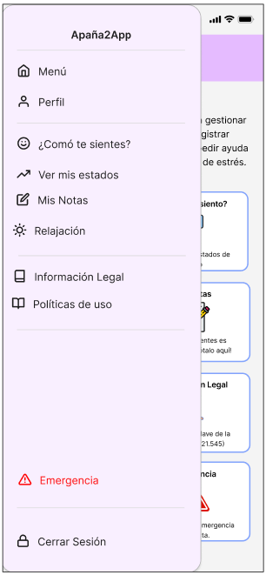
Mockups

Slide 14
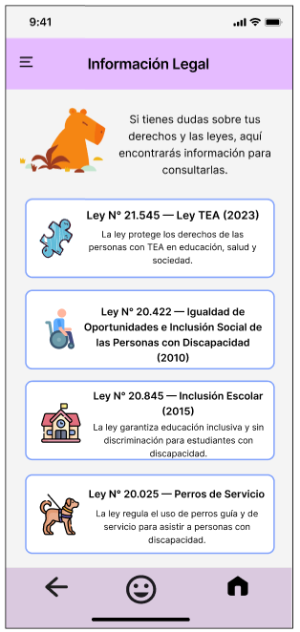
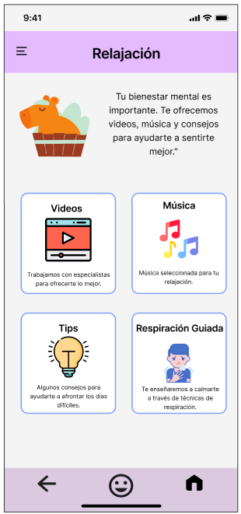
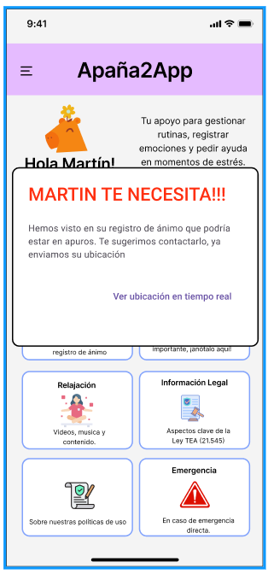
Mockups

Slide 15
Portafolio de Título
Ingeniería Informática
Escuela de Informática y Telecomunicaciones
Sede Maipú
2024
Docente Instructor de la Asignatura:
Jorge Guzmán Bozo
Integrantes del Equipo:
Natalia Melgarejo
Martín Ordóñez
Jose Caro

